Slide 1

Universidad Nacional de Lomas de Zamora

Slide 2

Facultad de Ingeniería – UNLZ
MotherBoard
Tema:
Introducción
Form Factor
Programación de Computadoras

Slide 3
MotherBoard
Facultad de Ingeniería – UNLZ
Introducción
Es uno de los dispositivos mas importantes
Es clave para la velocidad de respuesta y rendimiento general
Se encarga de interconectar a todos los demás dispositivos
Posee un gran numero de paramentos a analizar
El mercado posee un gran abanico de posibilidades
Programación de Computadoras

Slide 4
MotherBoard
Facultad de Ingeniería – UNLZ
Módulos fundamentales que conforman el motherboard
El motherboard es una placa del tipo PCB multicapa.
La sigla PCB significa Printed Circuit Board (o placa de circuito impreso). Debido a la gran cantidad de microcomponentes soldados al motherboard.
Multicapa, es decir, distintas capas independientes de algún metal conductor –generalmente cobre– separadas por algún material aislante, como la baquelita o la fibra de vidrio, entre otros. La cantidad de estas capas conductoras puede llegar a ser de ocho o más.
Cada capa traza distintos circuitos entre los Plated–Through Holes. (Los PTH son pequeños tubos metálicos que atraviesan el motherboard):
- para soldar componentes como capacitores e inductores.
- hacen de terminales que, de forma interna, van soldados a las pistas que corresponda en las múltiples capas que el circuito impreso del motherboard alberga.
Programación de Computadoras

Slide 5
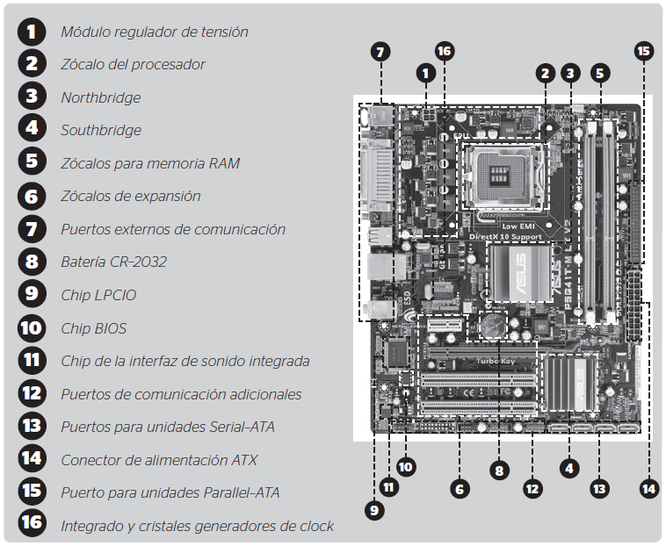
Partes del MotherBoard
Facultad de Ingeniería – UNLZ
Programación de Computadoras

Slide 6
MotherBoard
Facultad de Ingeniería – UNLZ
Apartado de energía – (Fuente Interna)
El motherboard también dispone de su propia fuente de alimentación, que toma las líneas de tensión que le llegan desde la fuente de energía principal y las distribuye a todos los componentes internos de acuerdo con sus necesidades.
VRM
El Voltage Regulator Module (o módulo regulador de tensión), también conocido como PPM (Power Processing module) o VRD (Voltage regulator down), es un circuito electrónico que le suministra al procesador –y a otros componentes
críticos– la tensión de trabajo adecuada.
Programación de Computadoras

Slide 7
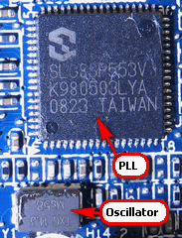
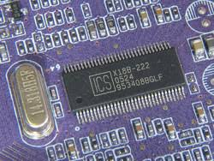
MotherBoard
Facultad de Ingeniería – UNLZ
Clock generator
Las diferentes señales de reloj que existen en el motherboard se generan mediante un pequeño cristal de cuarzo encapsulado, que está conectado a un reducido circuito integrado que se denomina generador de clock.
Programación de Computadoras

Slide 8
MotherBoard
Facultad de Ingeniería – UNLZ
El Cristal
Genera el pulso inicial para hacer funcionar los componentes más importantes del motherboard.
Clock generator
Dispone de una entrada llamada clock (que es, justamente, la que se conecta al cristal) y de otras entradas para la configuración de las salidas.
Esas salidas tratan de las señales de clock del bus PcI express, el PcI, el chipset, la memoria ram, los puertos usb y la frecuencia base del procesador. (La frecuencia final del procesador depende de un multiplicador que es interno.)
Del generador de clock dependen las cualidades de los motherboards para poder incrementar la frecuencia del bus frontal y de la memoria
Programación de Computadoras

Slide 9
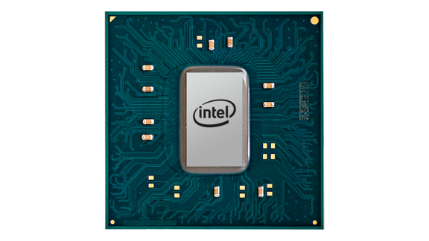
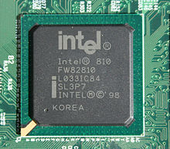
MotherBoard
Facultad de Ingeniería – UNLZ
Chipset
Es un conjunto de chips (casi siempre dos), llamados Northbridge y Southbridge, que se encargan de administrar el flujo de información entre todos los dispositivos de la placa madre.
Programación de Computadoras

Slide 10
MotherBoard
Facultad de Ingeniería – UNLZ
Northbridge
Podríamos decir que es la mano derecha del procesador, ya que es el que se
ocupa de recibir todos los pedidos de este y de manejar el tráfico de datos (desde la memoria ram, la interfaz gráfica, el southbridge, y hacia ellos) para entregar en tiempo y forma los datos que se le piden.
Por supuesto que este corazón, que sincroniza los diversos componentes, no
puede trabajar con cualquier combinación de frecuencias. es decir, debe haber una cierta armonía entre las distintas frecuencias (procesador,
buses, memoria, etc.) para que el chipset pueda relacionarlas en forma correcta.
Programación de Computadoras

Slide 11
MotherBoard
Facultad de Ingeniería – UNLZ
Southbridge
Se encarga de controlar diversos buses, como:
el serial–ata,
el PcI express x1,
los puertos usb,
Interfaz de Sonido,
Interfaz de Red (RJ45),
Wirelless,
Tecnología RAID,
entre otros.
Programación de Computadoras

Slide 12
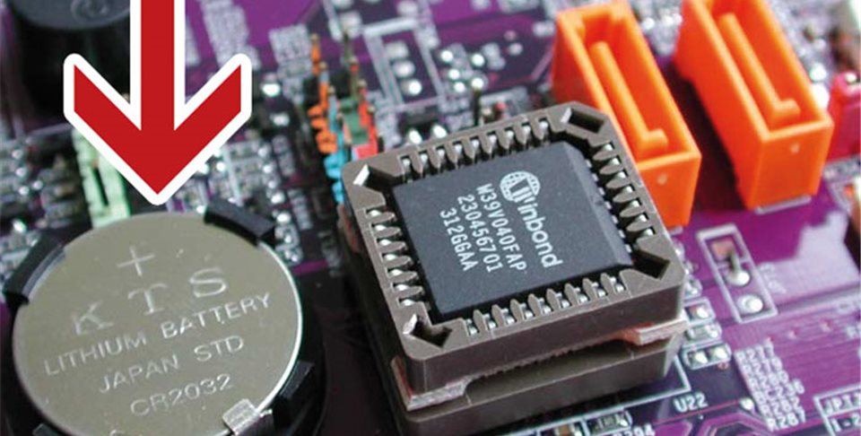
MotherBoard
Facultad de Ingeniería – UNLZ
BIOS
El BIOS (Basic Input/Output System o Sistema básico de entrada/salida) es un firmware al que accede el microprocesador no bien se enciende el equipo.
El chip que contiene estas instrucciones se encuentra por lo general conectado al chip LPCIO, también llamado simplemente Super I/O, y este a su vez, al southbridge del chipset.
El bios es un componente crucial en todo motherboard.
Firmware: bloque de instrucciones de máquina para propósitos específicos, grabado en una memoria, normalmente de lectura/escritura, que establece la lógica de más bajo nivel que controla los circuitos electrónicos de un dispositivo de cualquier tipo.
Programación de Computadoras

Slide 13
MotherBoard
Facultad de Ingeniería – UNLZ
Form factors
El form factor o factor de forma, es el estándar que define ciertos parámetros como medidas, la ubicación de los componentes cruciales y los dispositivos de anclaje (como perforaciones, orificios roscados y otros elementos de sujeción) en motherboards, fuentes de energía y gabinetes.
Estas normas son el fruto de acuerdos entre los fabricantes de los componentes, de manera que sean compatibles entre sí a la hora de ensamblar computadoras personales.
Muy atrás en la historia quedaron los estándares XT y AT , para dar lugar al que más motherboards fabricados ha logrado dar aspecto: la norma ATX y sus variantes.
Programación de Computadoras

Slide 14
MotherBoard
Facultad de Ingeniería – UNLZ
ATX
El ATX es un factor de forma desarrollado por Intel en 1995, que se popularizó con la salida
al mercado de los motherboards para procesadores Pentium II.
Las características del estándar ATX con respecto al obsoleto AT son muy prácticas:
Redefinen la ubicación de dispositivos clave como el procesador
Permiten el apagado de la PC por software. “El estándar ACPI/APM (Configuración Avanzada e Interfaz de Energía / Manejo Avanzado de Energía) se introdujo junto con la norma ATX.”
También se puede programar mediante aplicaciones especiales el apagado de la PC a una
determinada hora, y existe la posibilidad de encender el equipo vía mouse o teclado (con una tecla, una combinación de ellas o una contraseña), o bien, establecer la hora en que queremos que nuestra PC se encienda cada día.
Programación de Computadoras

Slide 15
MotherBoard
Facultad de Ingeniería – UNLZ
Por todo esto también se puede encender un equipo en forma remota por red local (Wake on LAN ), vía Wi–Fi (WoWLAN o Wake on Wireless LAN ) y también a través de Internet.
La medida de los motherboards de la especificación original es de 305x244 milímetros
(ancho x largo),
Pero AT X posee numerosas variantes según las necesidades:
desde versiones reducidas para equipos básicos hasta revisiones expandidas para computadoras más potentes.
Programación de Computadoras

Slide 16
MotherBoard
Facultad de Ingeniería – UNLZ
MicroATX (244x244 mm):
Esta subnorma fue introducida a finales del año 1997, y los fabricantes
continúan adoptándola hoy en día en motherboards de prestaciones sencillas.
Debido a las dimensiones de la especificación, las placas base pueden ofrecer hasta cuatro zócalos de expansión.
Este estándar también introduce la posibilidad de usar placas de expansión Low Profile ( Bajo Perfil) o Slim, para que quepan en gabinetes ultra–delgados.
Programación de Computadoras

Slide 17
MotherBoard
Facultad de Ingeniería – UNLZ
FlexATX (229x191 mm):
Esta variante fue publicada en el año 1999 por Intel.
Es la versión reducida de microAT X.
Posee solo dos ranuras de expansión al estar pensado para equipos de
dimensiones reducidas.
Programación de Computadoras

Slide 18
MotherBoard
Facultad de Ingeniería – UNLZ
MiniATX (284x208 mm y 150x150 mm):
Existen dos posibles tamaños para el mismo estándar, lo cual genera confusión:
El primero, desarrollado por Intel, es una versión recortada del AT X, con la finalidad de usar gabinetes de menor altura;
mientras que la versión inferior, desarrollada por AOpen, fue pensada para
equipos ultrapequeños, como HTPC y Media Centers compactos.
Programación de Computadoras

Slide 19
MotherBoard
Facultad de Ingeniería – UNLZ
Ultra ATX (244x367 mm):
Fue creado en el año 2008 por la empresa Foxconn con el objetivo de
abastecer un segmento del mercado que el AT X no estaba cubriendo, como el de los motherboards de alto rendimiento.
Tanto es así que este formato llega al extremo de brindar diez zócalos de expansión en los motherboards que lo adoptan.
Esta norma permite montar sistemas SLI y CrossFire con múltiples tarjetas gráficas, y una expansibilidad mayor para agregar todo tipo de placas adicionales.
Programación de Computadoras

Slide 20
MotherBoard
Facultad de Ingeniería – UNLZ
EATX (305x330 mm):
La especificación Extended AT X es muy similar al AT X nativo, con
unos centímetros adicionales en el largo, lo que permite a los fabricantes incluir tres zócalos de expansión adicionales en el PCB .
EEATX (347x330 mm):
La norma Enhanced Extended AT X conserva la misma medida de largo
que EAT X, con el agregado de unos centímetros adicionales en su ancho. A causa de esto, este factor de forma suele utilizarse en motherboards para workstations con dos zócalos para instalar procesadores y con controladoras de disco adicionales, del tipo SCSI o SAS.
Programación de Computadoras

Slide 21
MotherBoard
Facultad de Ingeniería – UNLZ
WATX (356x425 mm):
Especificación desarrollada por Intel poco después del estándar AT X
Con el objetivo de utilizarse en servidores de red o equipos de motherboards amplios, con múltiples procesadores y puertos para discos duros.
Programación de Computadoras

Slide 22
MotherBoard
Facultad de Ingeniería – UNLZ
BIBLIOGRAFIA
Damián, Cottino: “Hardware desde Cero”. Users. Buenos Aires. 2009.
Javier, Richarte: “Motherboard”. Users. Buenos Aires. 2012.
Manuales USERS: “Servicio técnico avanzado”. Users. Buenos Aires. 2013.
Manuales USERS: “Técnico profesional de PC”. Users. Buenos Aires. 2013.
Apuntes del docente.
Programación de Computadoras

